Slide 1
NEマスター登録 マニュアル

Slide 2
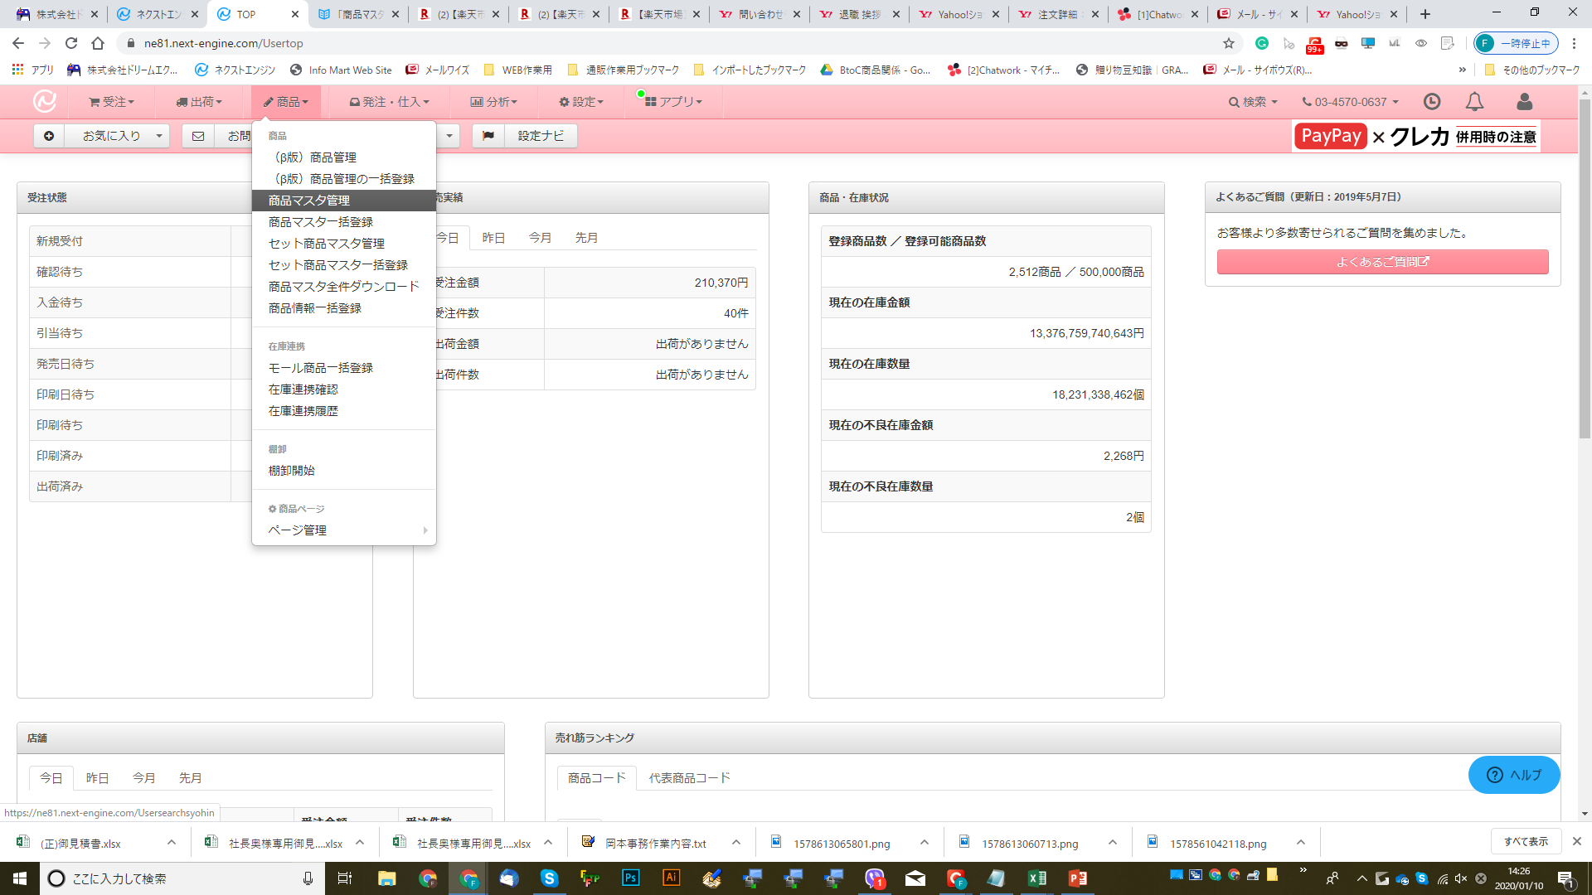
・NEのホーム画面の【商品】プルダウンから【商品マスタ管理】クリック

Slide 3
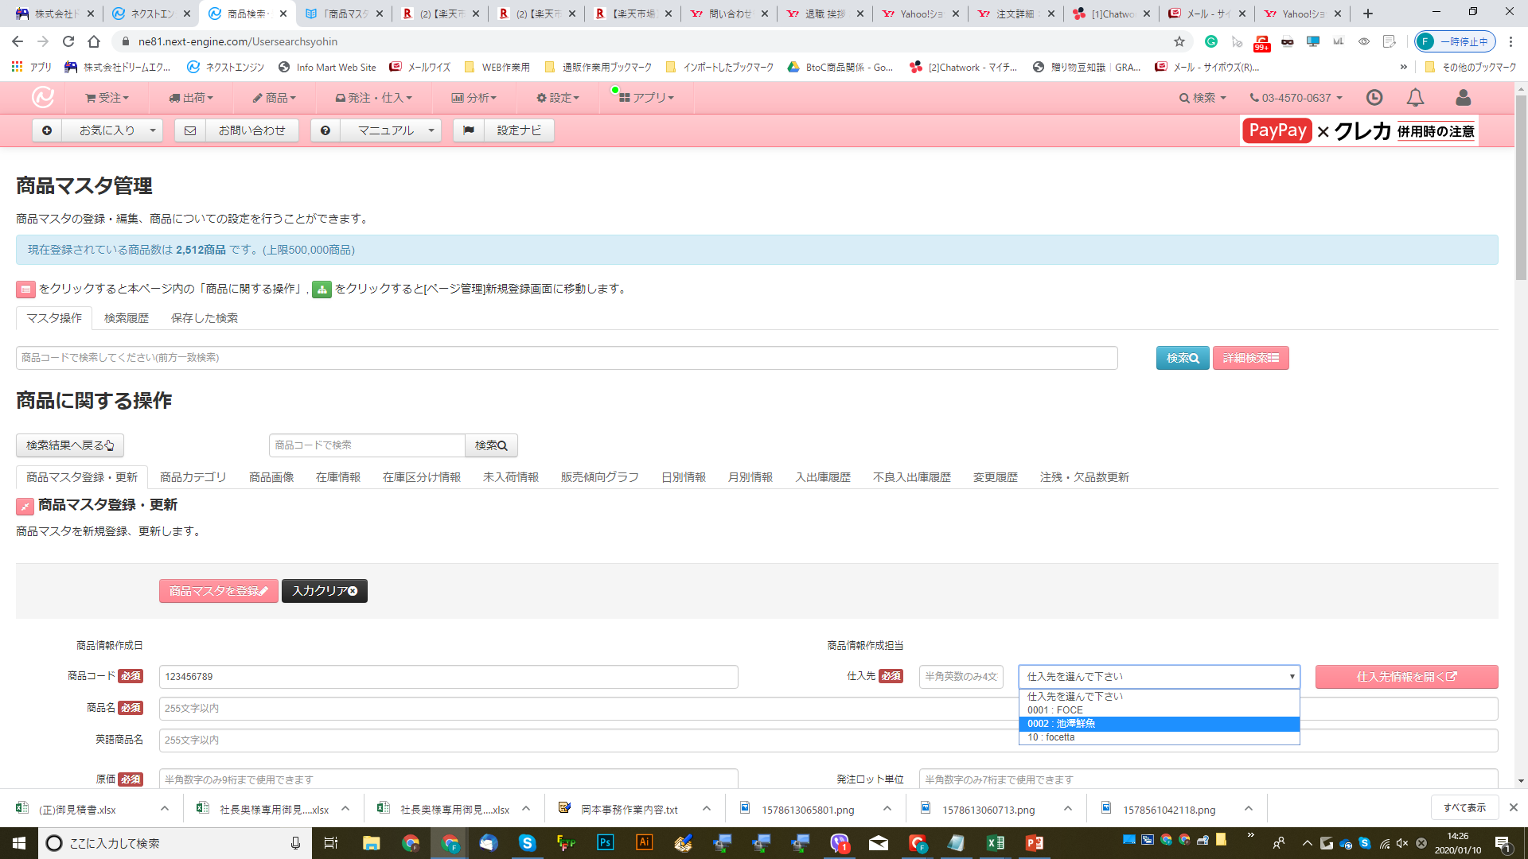
・指定の【商品コード】【商品名】【仕入れ先】【原価】【売価】を各欄に入力

Slide 4
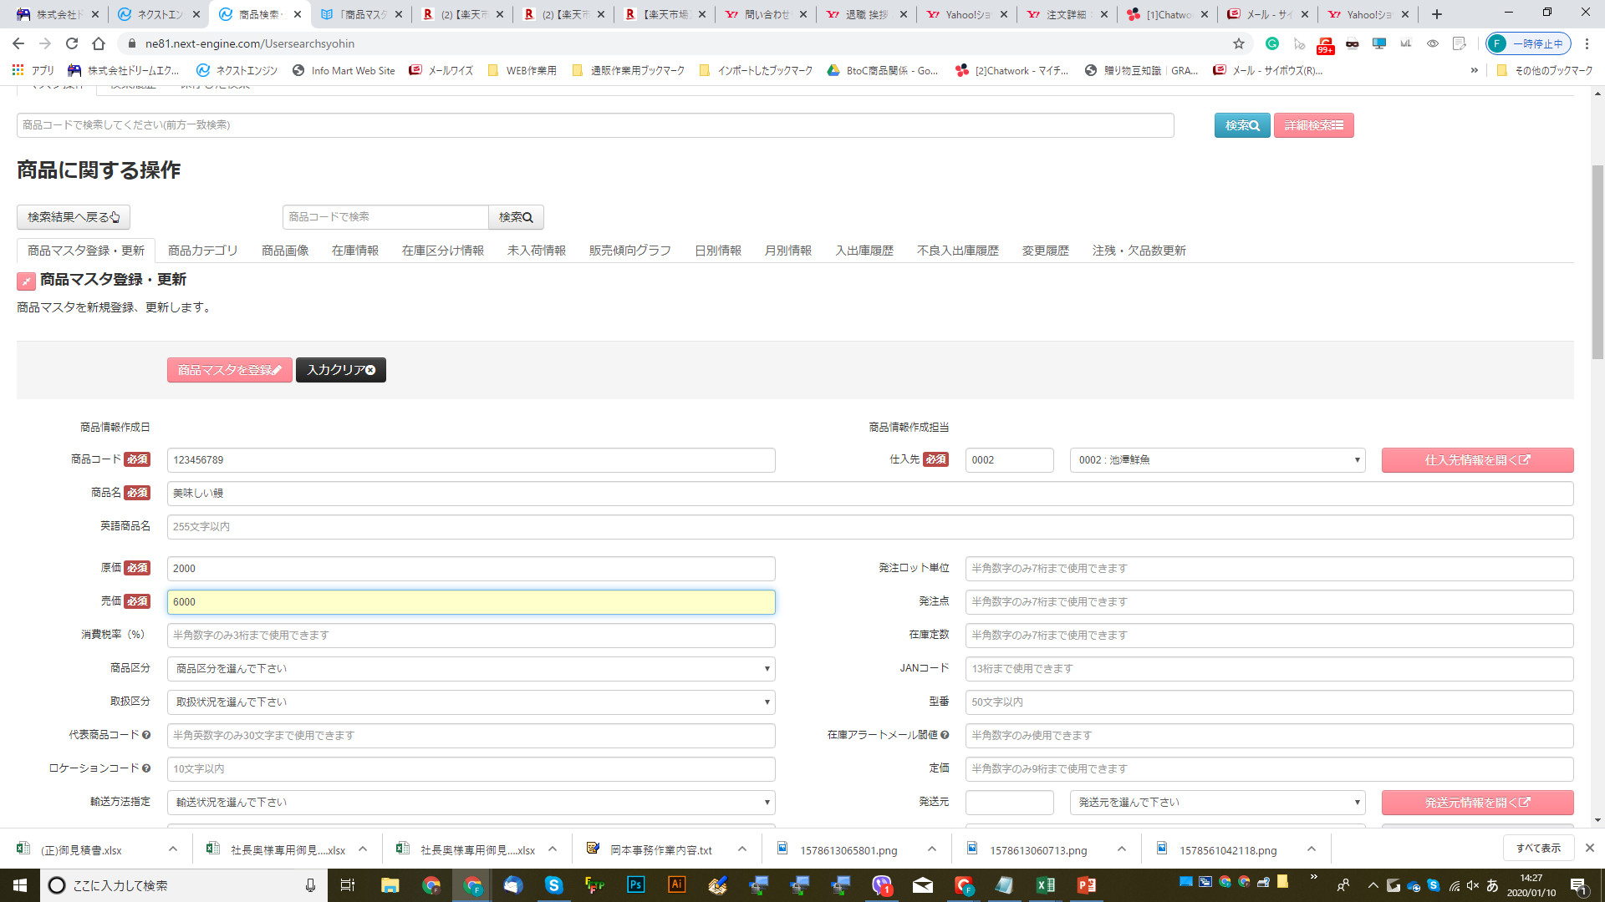

Slide 5
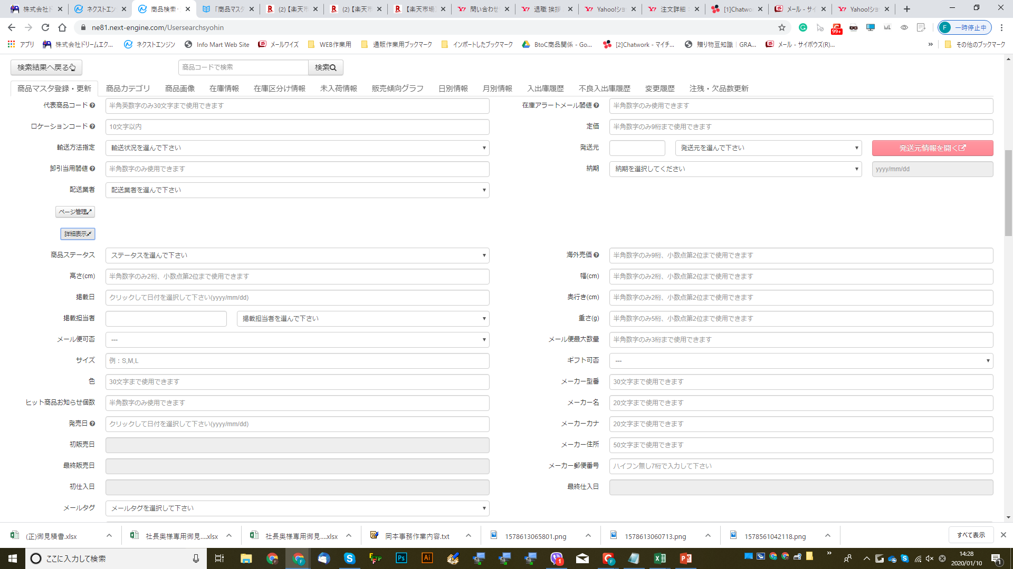
・画面を下にスクロールし、【詳細指示】をクリック

Slide 6
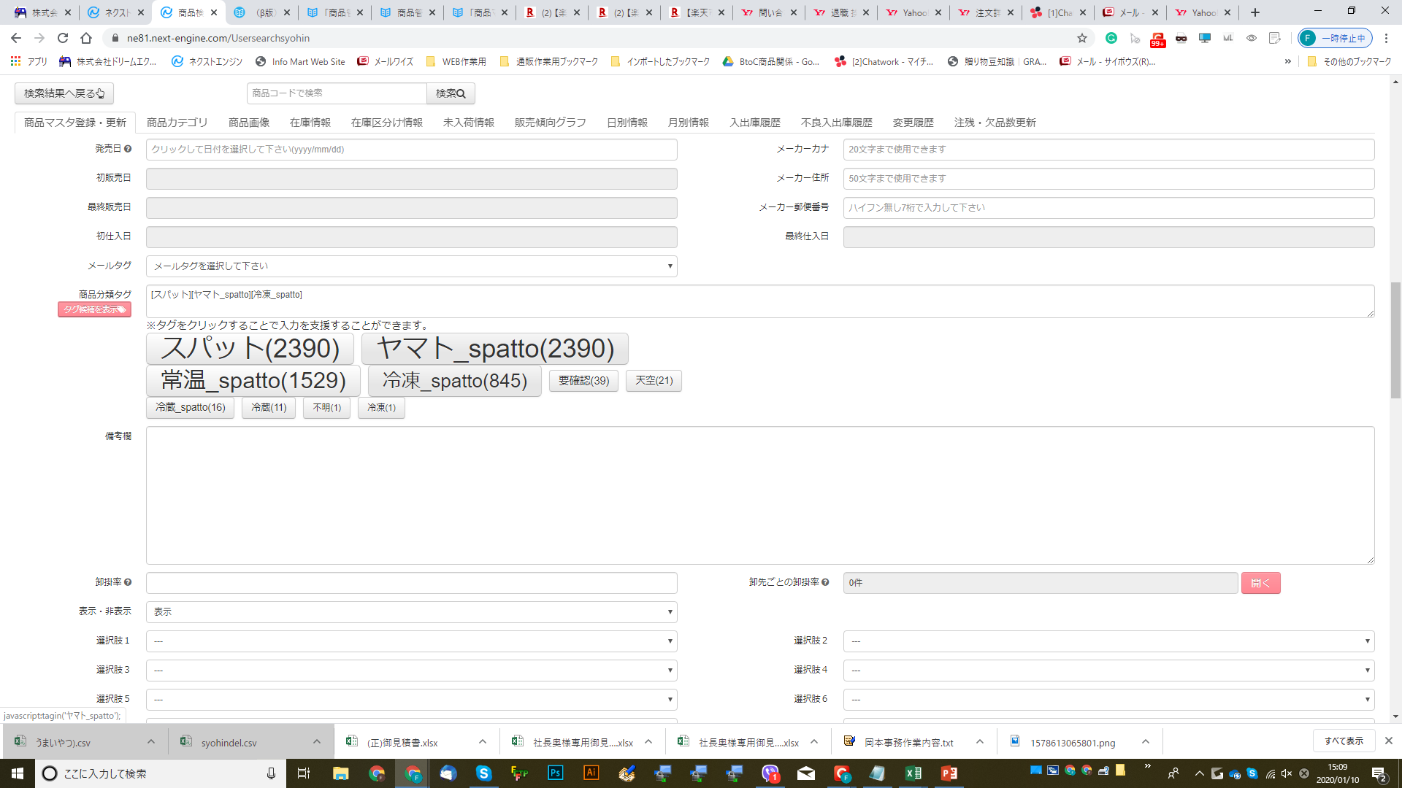
・さらに下にスクロールし【タグ候補を表示】をクリック
→【スパット】【ヤマト】と【常温_spatto】/【冷凍_spatto 】/【冷蔵_spatto 】のいずれかを選択クリックし、【商品分類タグ】欄に選択したものが入力されているかを確認

Slide 7
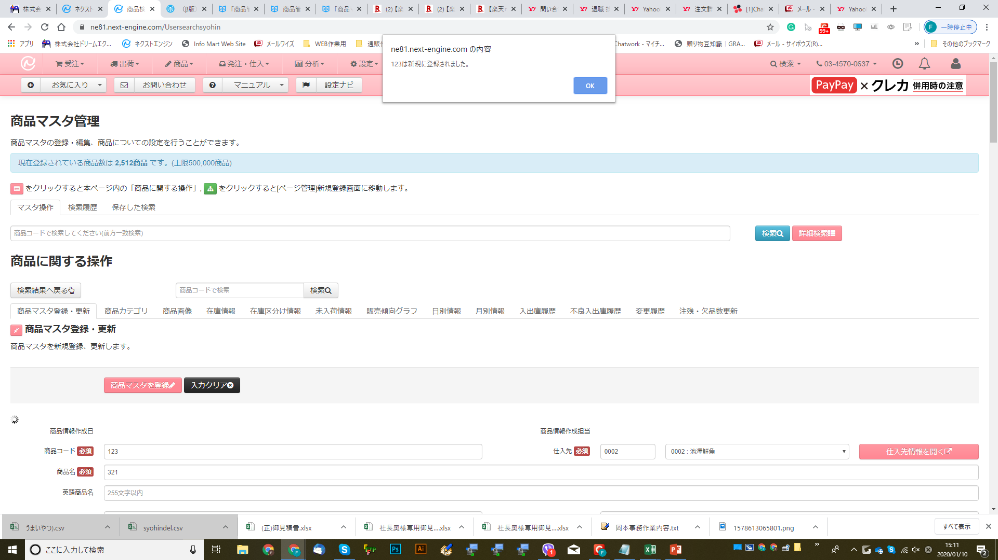
上にスクロールし【商品マスタを登録】をクリックし、上部に表示される【OK】をクリック
→登録完了

Slide 8
在庫数の設定 マニュアル

Slide 9
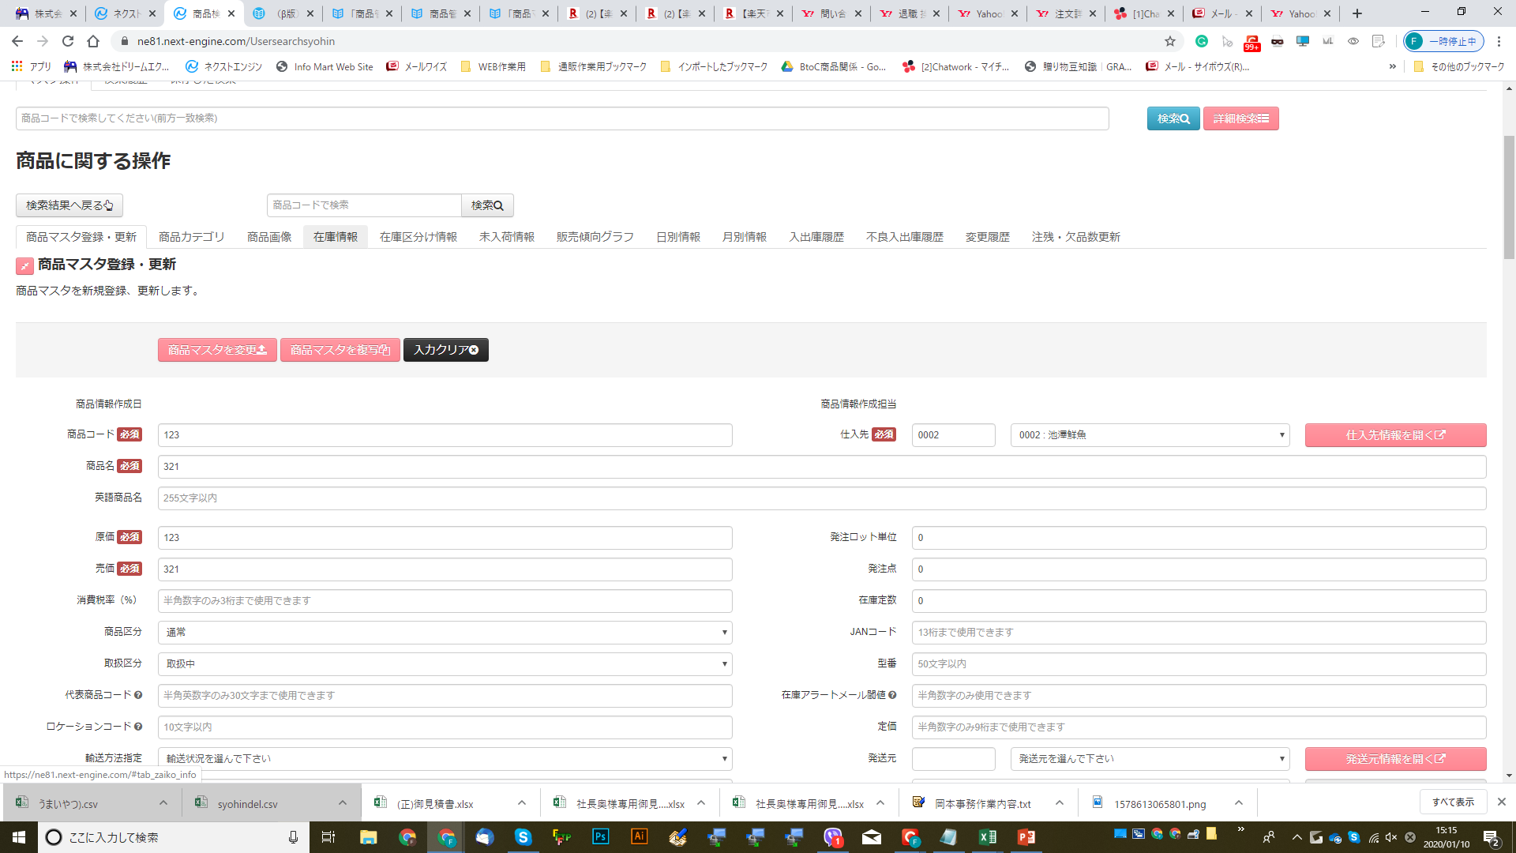
・【在庫情報】をクリック

Slide 10
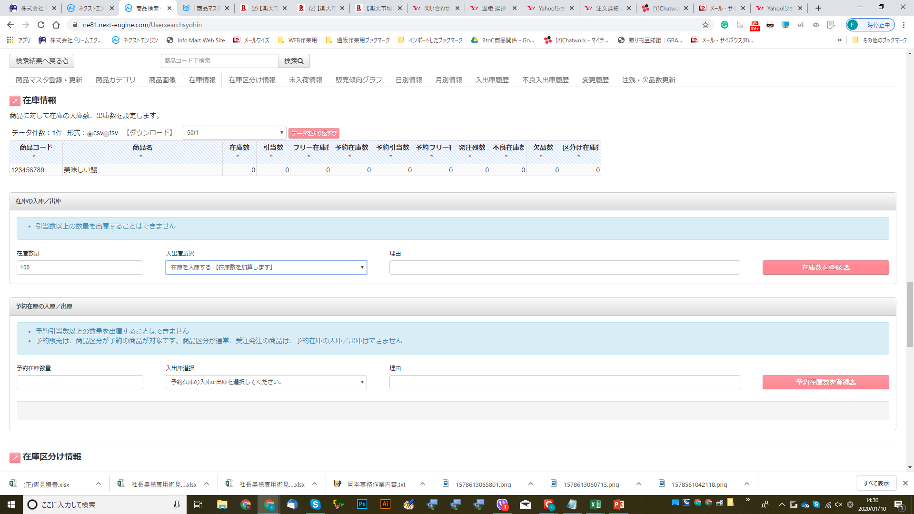
・【在庫数量】欄に数を入力し【入出庫選択】プルダウンから【在庫を入庫する(在庫数を加算します)】を選択し、【在庫数を登録】クリック

Slide 11
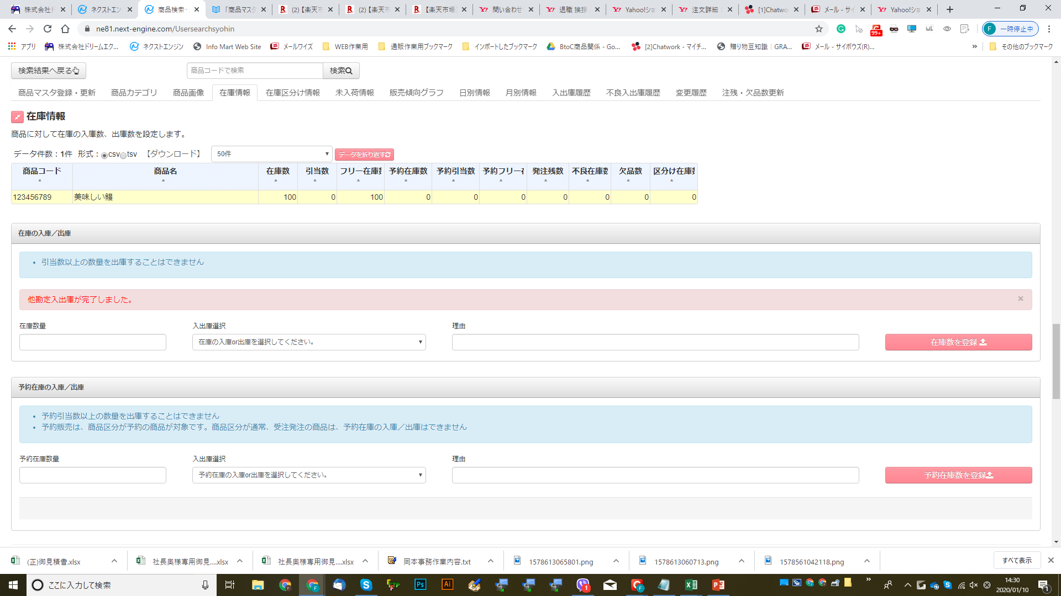
・在庫数設定完了

Slide 12
マスタ削除 マニュアル

Slide 13
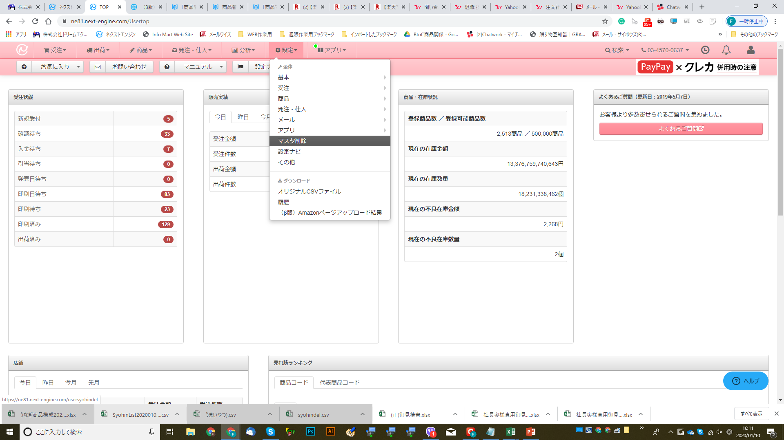
・NEホーム画面の【設定】プルダウンから【マスタ削除】をクリック

Slide 14
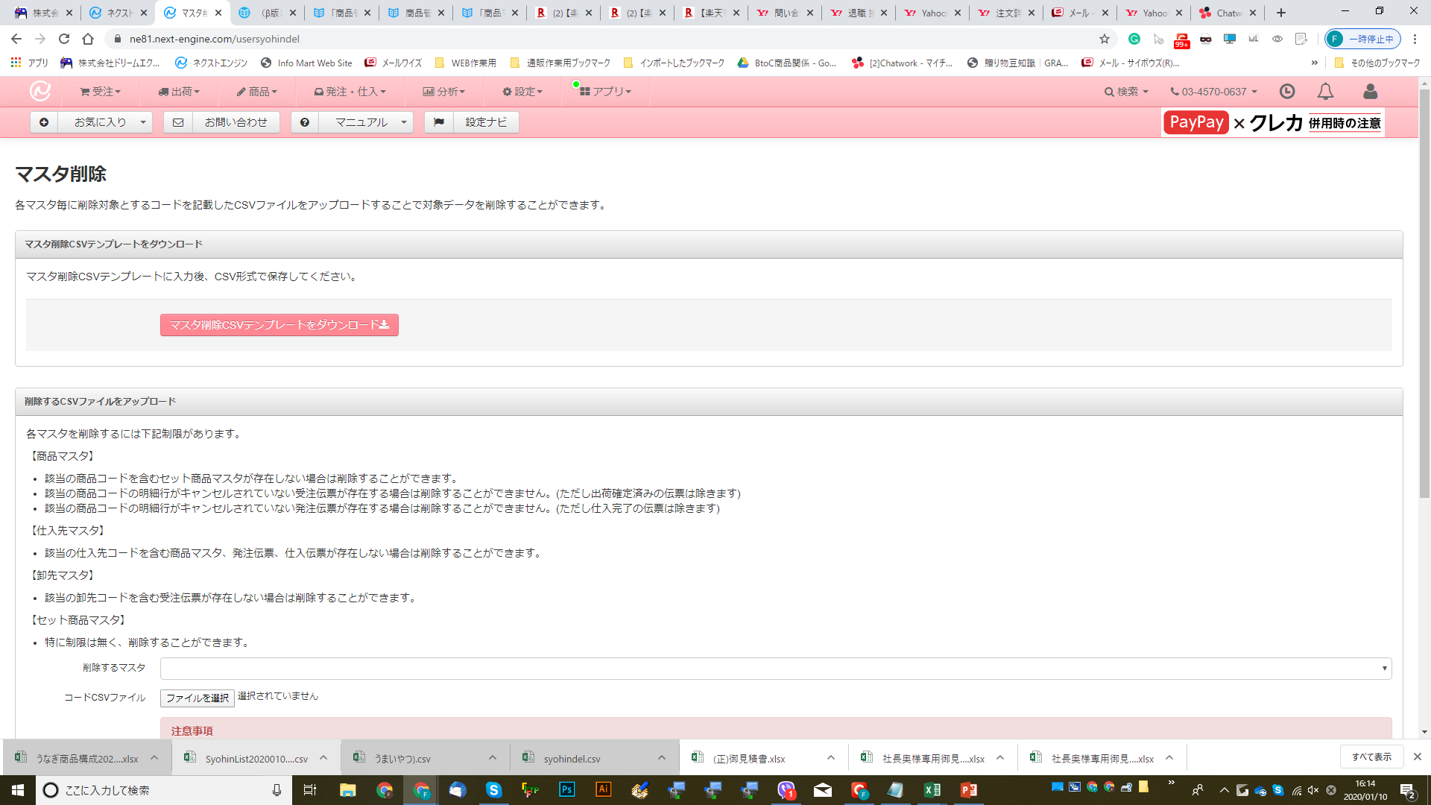
・【マスタ削除CSVテンプレートをダウンロード】をクリック

Slide 15
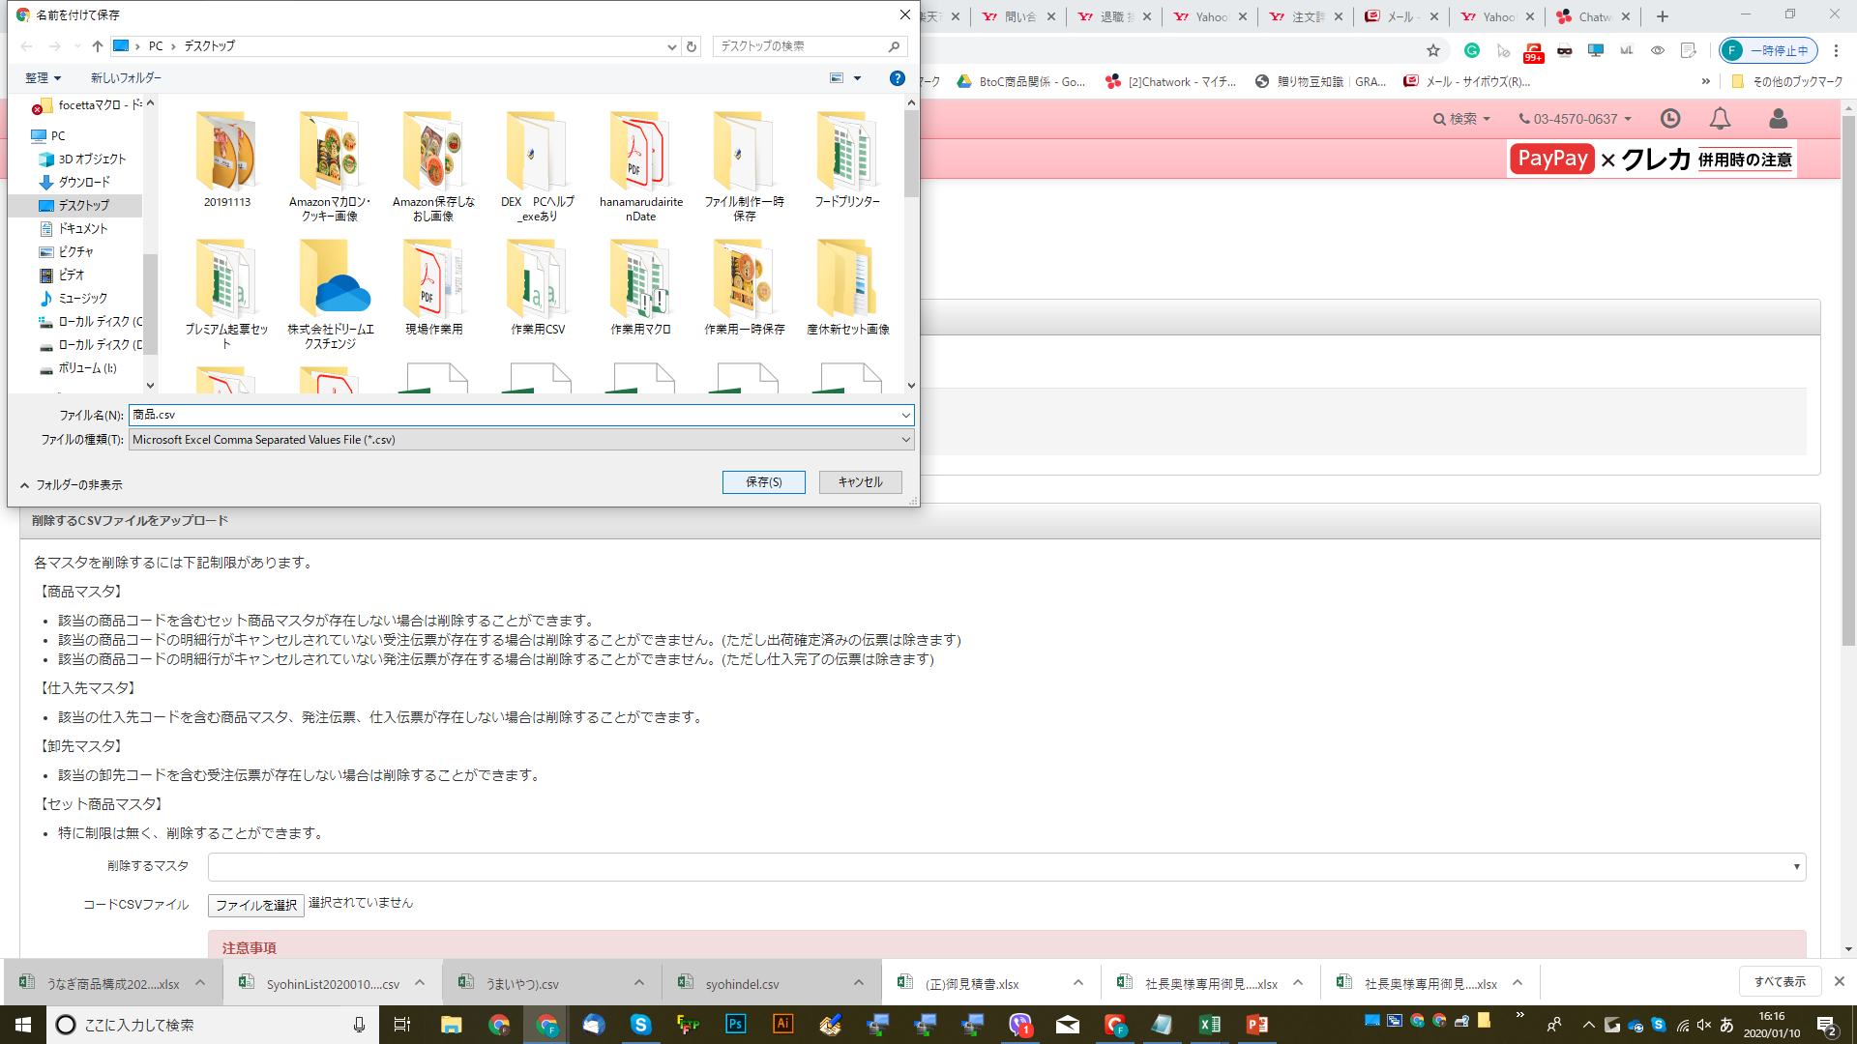
・デスクトップに保存

Slide 16
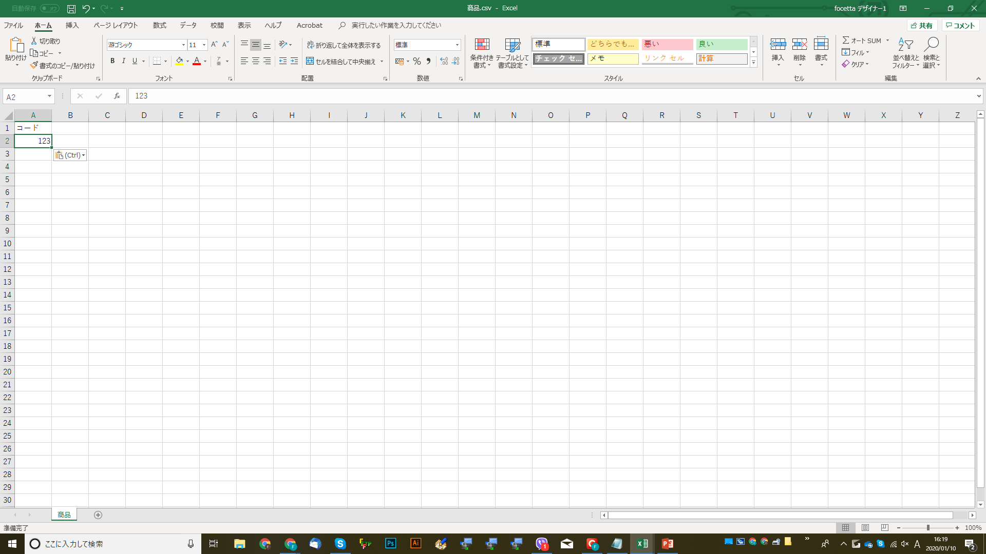
・【コード】の下に商品コードを入力し上書き保存する

Slide 17
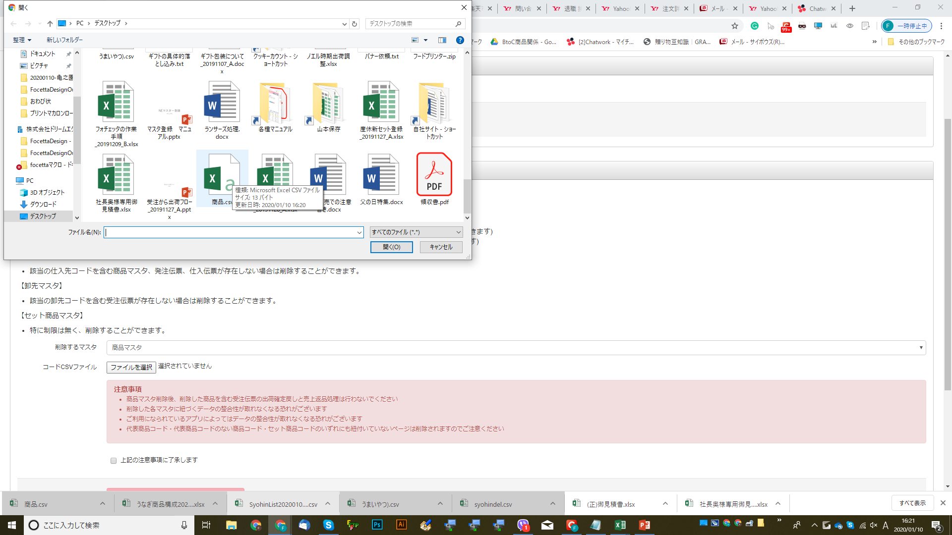
・【削除するマスタ】プルダウンから【商品マスタ】を選択
・【コードCSVファイル】の【ファイルを選択
】をクリックし、保存したCSVを選択し【保存】をクリック

Slide 18
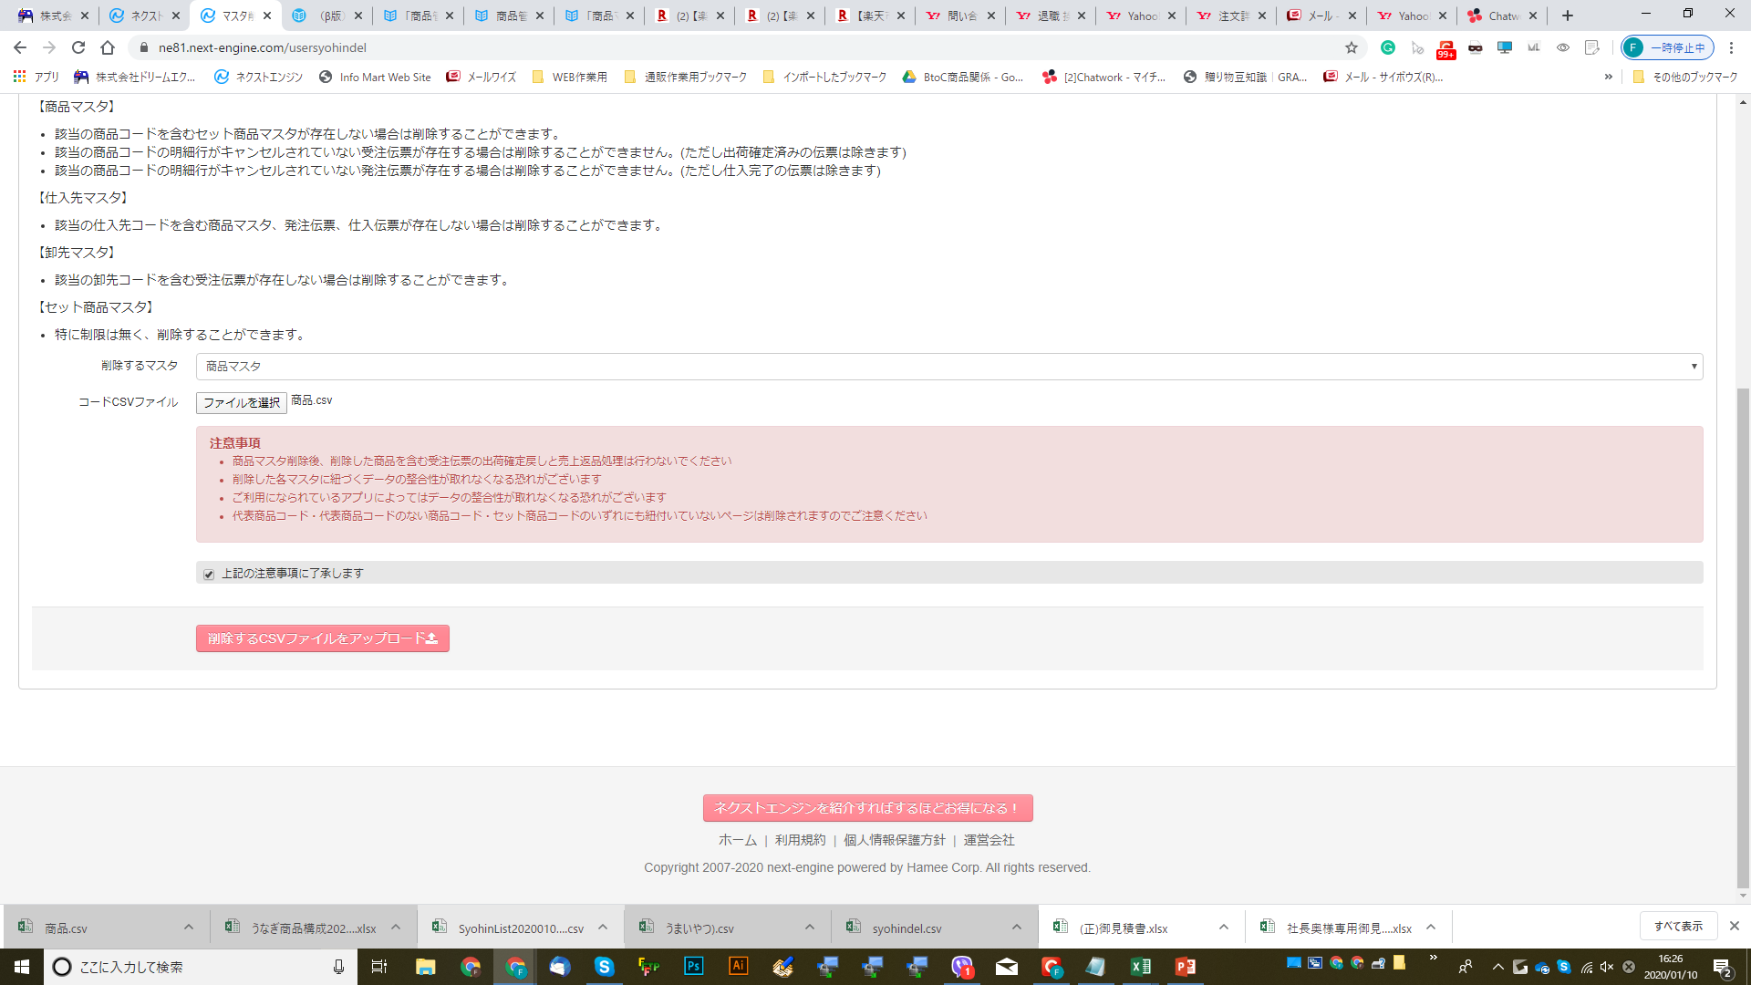
・【上記の注意事項に了承します】にチェックを入れて【削除するCSVファイルをアップロード】をクリック
・上に出てくる【OK】OKをクリック
削除完了

